Slide 1
INFORME ACADÉMICO
INFORME ACADEMICO ENERO- ABRIL 2024

Slide 2
OFERTA EDUCATIVA
Universidad Tecnológica de Guaymas
Programas Educativos del nivel Técnico Superior Universitario (T.S.U.) ofertados:
T.S.U. en Manufactura Aeronáutica Área Maquinados de Precisión
T.S.U. en Procesos Industriales Área Manufactura
T.S.U. en Mecatrónica Área Automatización
T.S.U. en Administración Área Formulación y Evaluación de Proyectos
Programas Educativos del nivel de Ingeniería/Licenciatura (continuidad de estudios) ofertados:
Ingeniería en Sistemas Productivos
Ingeniería en Manufactura Aeronáutica
Licenciatura en Gestión de Negocios y Proyectos
Ingeniería Mecatrónica

Slide 3
MATRÍCULA
MATRÍCULA GENERAL DE T.S.U.
CARRERA | Enero – Abril 2024
T.S.U. en Manufactura Aeronáutica Área Maquinados de Precisión | 62
T.S.U. en Procesos Industriales Área Manufactura | 50
T.S.U. en Mecatrónica Área Automatización | 86
T.S.U. en Administración Área Formulación y Evaluación de Proyectos | 63
GRAN TOTAL | 261
MATRÍCULA GENERAL DE INGENIERÍA/LICENCIATURA
CARRERA | Enero – Abril 2024
Ingeniería en Manufactura Aeronáutica | 50
Ingeniería en Sistemas Productivos | 40
Licenciatura en Gestión de Negocios y Proyectos | 33
Ingeniería Mecatrónica | 35
GRAN TOTAL | 158

Slide 4
DESERCIÓN
TÉCNICO SUPERIOR UNIVERSITARIO
CARRERA | ENERO – Abril 2024
Manufactura Aeronáutica Área Maquinados de Precisión | 4
Procesos Industriales Área Manufactura | 7
Mecatrónica Área Automatización | 3
Administración Área Formulación y Evaluación de Proyectos | 10
GRAN TOTAL | 24
INGENIERÍA/LICENCIATURA
CARRERA | ENERO – Abril 2024
Ingeniería en Manufactura Aeronáutica | 3
Ingeniería en Sistemas Productivos | 0
Licenciatura en Gestión de Negocios y Proyectos | 1
GRAN TOTAL | 4

Slide 5
PRINCIPALES CAUSAS DE DESERCIÓN

Slide 6
RENDIMIENTO ACADÉMICO - PROMEDIO
CARRERA | PROMEDIO ACTUALIZADO ENERO - ABRIL 2024
T.S.U. Administración Área Formulación y Evaluación de Proyectos | 8.91
T.S.U. Manufactura Aeronáutica Área Maquinados de Precisión | 8.76
T.S.U. Mecatrónica Área Automatización | 8.93
T.S.U. Procesos Industriales Área Manufactura | 8.62
Ingeniería en Manufactura Aeronáutica | 8.98
Ingeniería en Sistemas Productivos | 9.47
Ingeniería en Mecatrónica | 9.12
Licenciatura en Gestión de Negocios y Proyectos | 9.36
Promedio de aprovechamiento: 9.01

Slide 7
PLANTILLA DEL PERSONAL
HISTÓRICO
PERSONAL | 2021 | 2022 | 2023 | 2024
DIRECTIVO | 9 | 9 | 8 | 8
ADMINISTRATIVO | 25 | 20 | 23 | 24
PROFESORES DE TIEMPO COMPLETO (PTC) | 6 | 7 | 5 | 5
PROFESORES DE ASIGNATURA (PA) | 43 | 46 | 55 | 49
TOTAL DE PLANTILLA | 83 | 82 | 91 | 86

Slide 8
TÉCNICO SUPERIOR UNIVERSITARIO
HISTÓRICO
CONCEPTO | 2021 | 2022 | 2023 | 2024
MATRICULA | 365 | 458 | 398 | 261
DESERCIÓN | 12.29% | 2.62% | 12.53% | 9.20%
EFICIENCIA TERMINAL | 49.5% | 64% | 60.6 % | 60.6 %
ALUMNO/ DOCENTE | 5 | 9 | 7 | 4.75
COSTO X ALUMNO | $70,695 | $49,927 | $57,304 | $62,465

Slide 9
LICENCIATURA/ INGENIERÍA
HISTÓRICO
CONCEPTO | 2021 | 2022 | 2023 | 2024
MATRÍCULA | 162 | 51 | 64 | 158
DESERCIÓN | 5.22 % | 5.22 % | 5.22 % | 2.53%
EFICIENCIA TERMINAL | 87% | 95% | 96% | 89%
ALUMNO/ DOCENTE | 3 | 1 | 1 | 3
COSTO ALUMNO | $70,695 | $49,927 | $57,304 | $63,274

Slide 10
EGRESADOS Y EFICIENCIA TERMINAL
HISTÓRICO
NIVEL TÉCNICO SUPERIOR UNIVERSITARIO
GENERACIÓN | ALUMNOS EGRESADOS | EFICIENCIA TERMINAL (%)
2019-2021 | 98 | 49.5%
2020-2022 | 110 | 64.0%
2021-2023 | 94 | 60.6%
NIVEL INGENIERÍA/LICENCIATURA
GENERACIÓN | ALUMNOS EGRESADOS | EFICIENCIA TERMINAL (%)
2020-2021 | 84 | 87%
2021-2022 | 77 | 95%
2022-2023 | 49 | 96%

Slide 11
RELACIÓN BECA/ALUMNO
Enero – Abril 2024
INT/EXT | TIPO DE BECA ACTIVA | ALUMNOS BECADOS
INTERNAS | BECA ALIMENTICIA | 16
 | BECA RECTORÍA | 24
 | BECA SITUTEG | 1
 | EXCELENCIA ACADÉMICA | 10
 | NECESIDAD | 15
EXTERNAS | BECAS Y CRÉDITO EDUCATIVO DEL ESTADO DE SONORA | 80
 | BECA JÓVENES ESCRIBIENDO EL FUTURO | 111
 | ESPOSOS RODRÍGUEZ | 22
GRAN TOTAL | GRAN TOTAL | 279

Slide 12
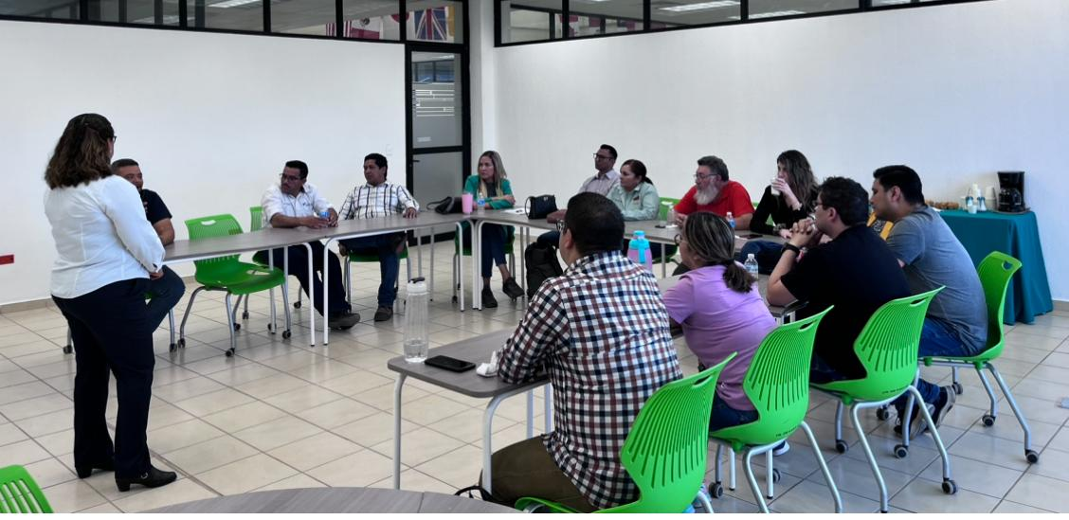
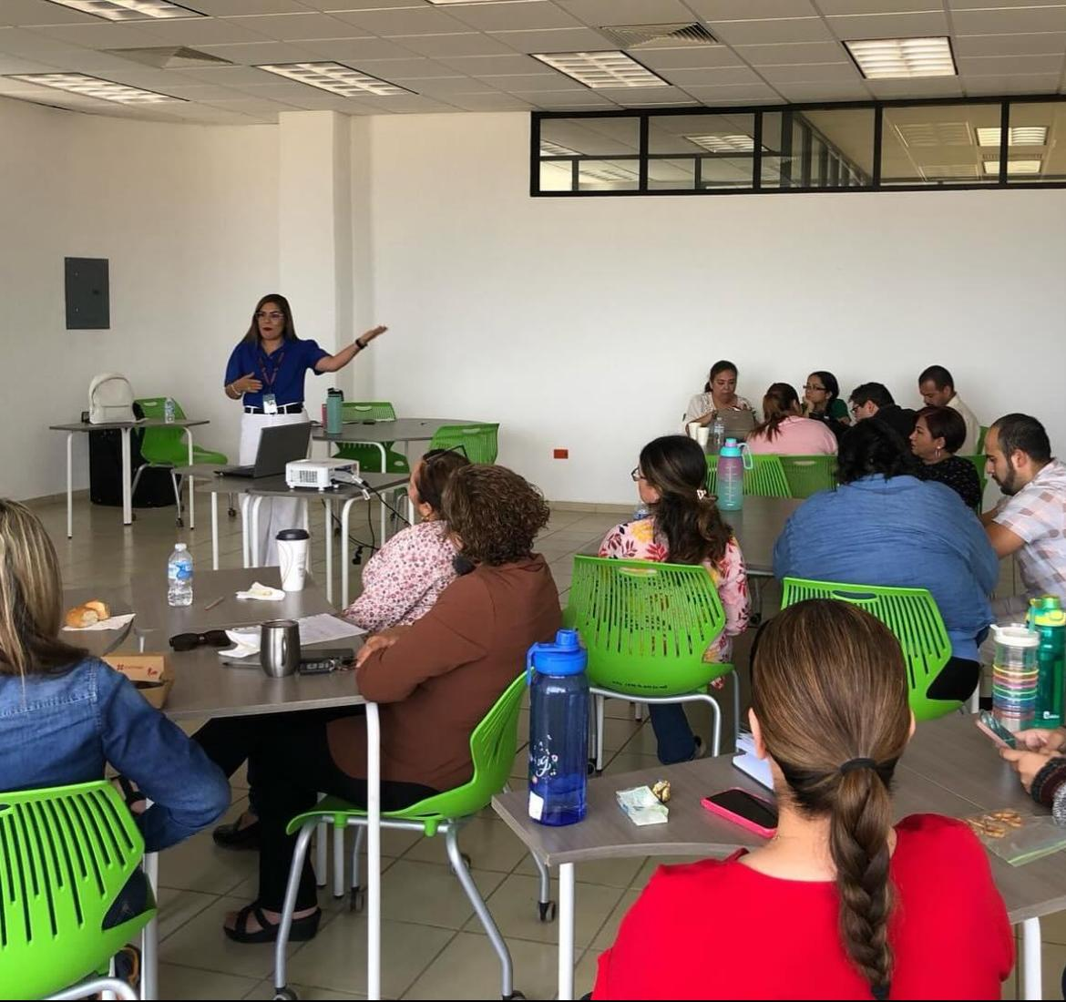
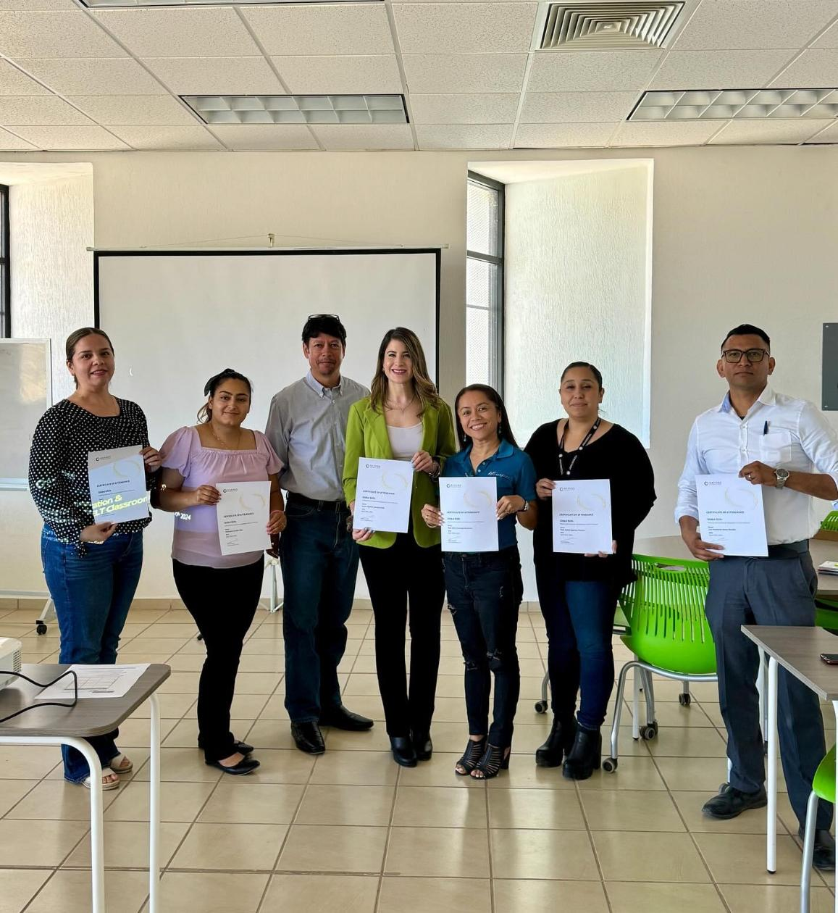
ESTRATEGIAS LLEVADAS A CABO PARA MEJORA ACADÉMICA
Capacitación a Docentes en temas socioemocionales enfocados en estudiantes
Taller de Primeros Auxilios Psicológicos para docentes
Taller de capacitación a Teacher´s de Inglés por parte de Oxford University Press.

Slide 13
INFORME ACADÉMICO
ENERO – ABRIL 2024

